Slide 1

كلية الأداب
اسم المقرر
دراسة الأسانيد
د. محمد بن عبدالرحمن العمير
جامعة الملك فيصل
عمادة التعلم الإلكتروني والتعليم عن بعد
1

Slide 2
المحاضرة التمهيدية
-

Slide 3
عناصر المحاضرة
مقدمة
الكتاب المقرر
الخطة الدراسية

Slide 4
مقدمة:
اسم المقرر
دراسة الأسانيد
الكتاب المقرر
أصول التخريج ودراسة الأسانيد
المؤلف
الدكتور محمود الطحان

Slide 5
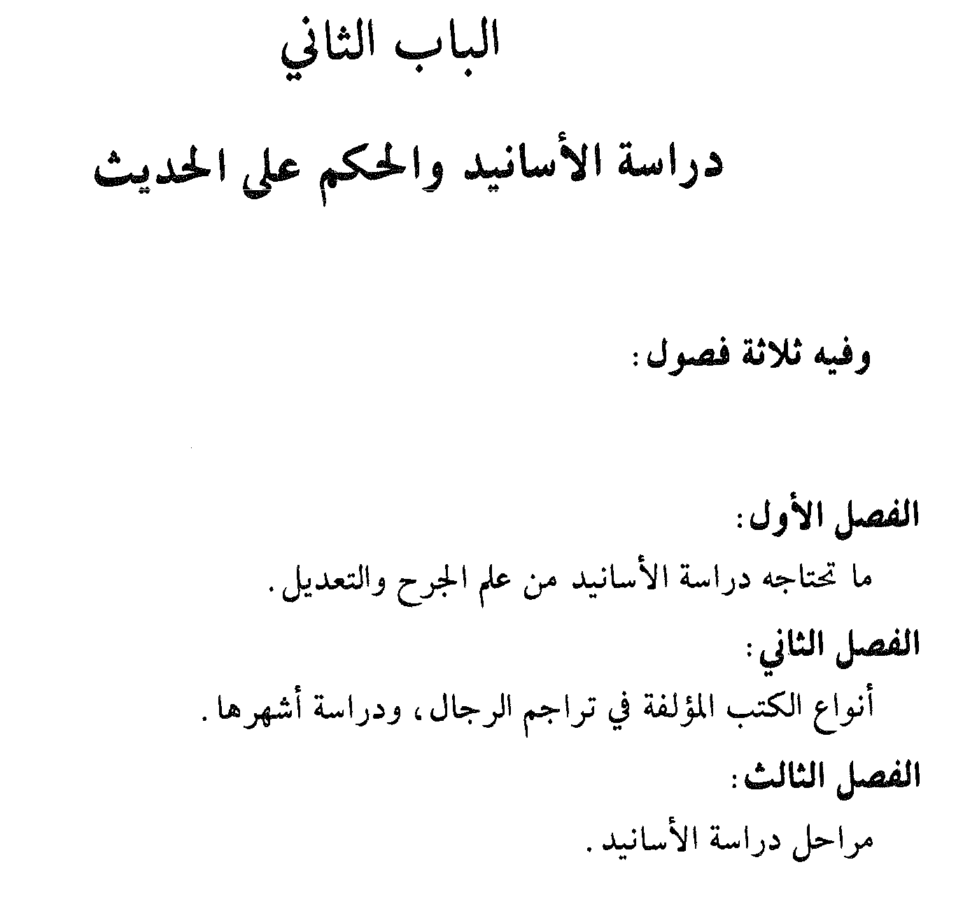
-

Slide 6

بحمد الله

